Slide 1
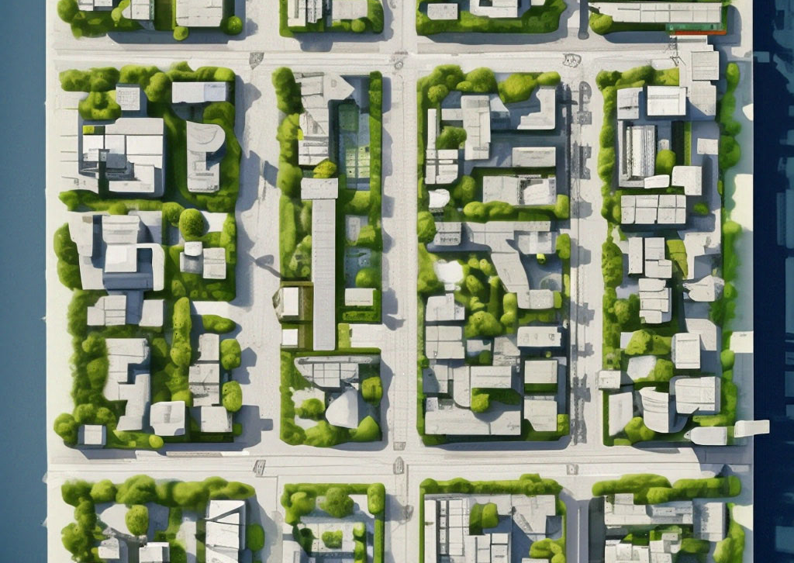
Электростальский городской геопортал
Руководитель проекта:
Ушнурцева Ксения Владиславовна
Участники проекта:
Полушин Илья
Невдашев Владислав
Сударкин Сергей
Кулагин Александр
Хохлов Артём
Мурзин Дмитрий
Полушин Даниил

Slide 2
Цель, актуальность и значимость проекта
Цель: создание поисковой платформы с актуальными данными об объектах недвижимости всех видов собственности г. Электросталь
Актуальность: доступные для продажи и аренды площади муниципалитета в г. Электросталь в полной мере не отражены на существующих порталах
Значимость: создание данного портала позволит получить наиболее актуальную и не всегда известную информацию об объектах аренды и продажи как принадлежащих муниципалитету, так и частным собственникам

Slide 3
Проблематика
1.Невозможность быстро получить всю необходимую информацию о рассматриваемом объекте
2.Широкая ориентированность существующих сайтов на все категории недвижимости во многих городах
3.Предоставление неполной или неактуальной информации об объектах

Slide 4
Решение проблемы
Создание геопортала с размещением всех имеющихся предложений о покупке и продаже недвижимости, для поиска по определенным критериям
На портале предусмотрены более конкретные и специальные фильтры, в сравнении с существующими ресурсами по поиску недвижимости
Размещение наиболее актуальной и полной информации об объектах, доступных для аренды и продажи, добавление новых объявлений о незадействованных площадях муниципалитета

Slide 5
Целевая аудитория
Малый бизнес и микро-бизнес
Муниципальные органы власти города Электросталь

Slide 6

Продвижение проекта
Размещение ссылки на геопортал на сайте администрации города Электросталь
Покупка контекстной рекламы для продвижения портала по схожим запросам

Slide 7

Финансовая часть проекта
Стоимость создания и первоначального обслуживания сайта - 200 000 рублей
Прогнозируемая прибыль за год: 72 000 рублей: число пользователей 30 человек, стоимость размещения объявления 200 рублей/ месяц.
*размещение объявлений для собственности муниципалитета является бесплатным

Slide 8
Иерархическая структура работ проекта
Сайт Геопортала города Электросталь
Сбор и анализ имеющейся информации
Поиск объявлений
Анализ существующих сайтов
Разработка функционала
Фильтр для объявлений
Интеграция данных
Создание сайта геопортала
Проектировка веб-приложения
Разработка веб-приложения
Тестирование программного продукта
Интерактивная карта

Slide 9
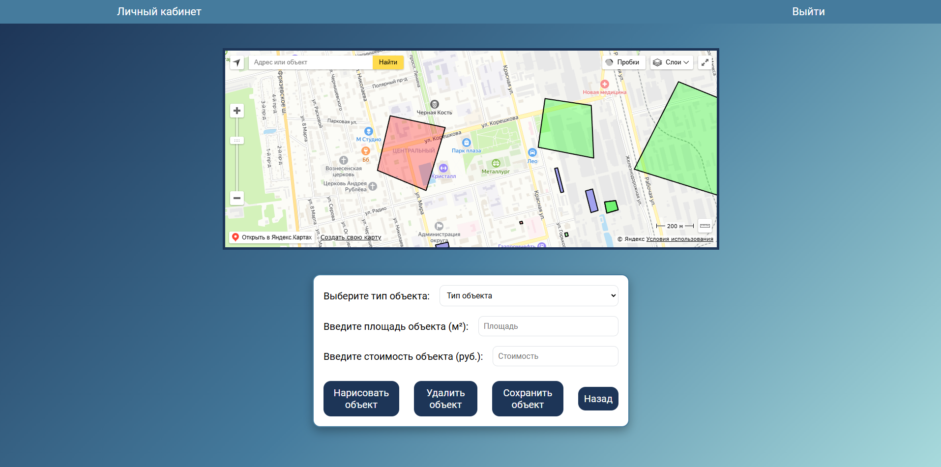
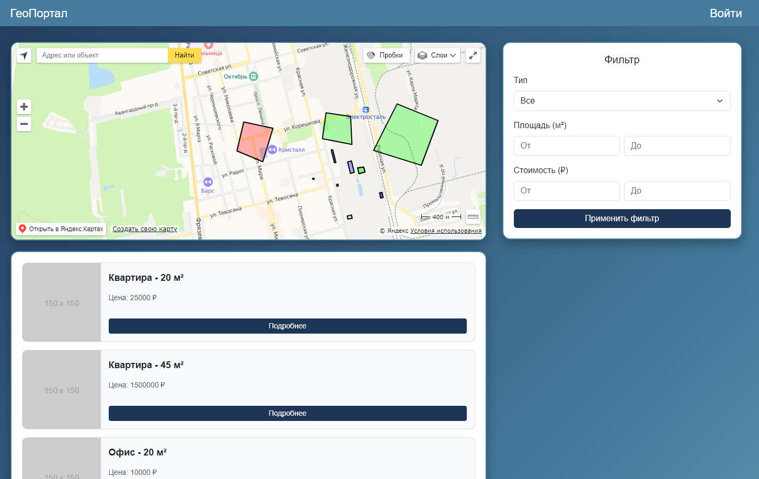
Текущие результаты

Slide 10
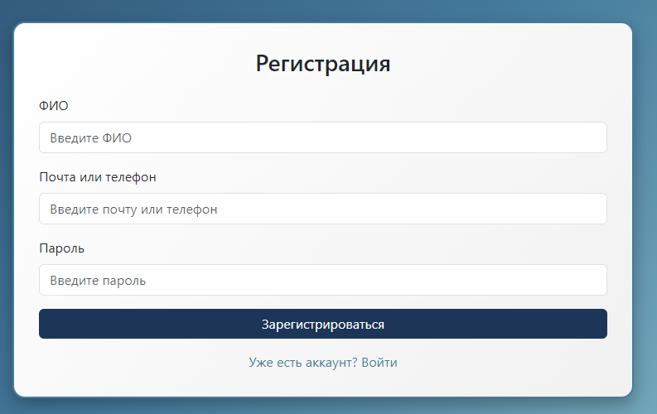
Страница регистрации

Slide 11
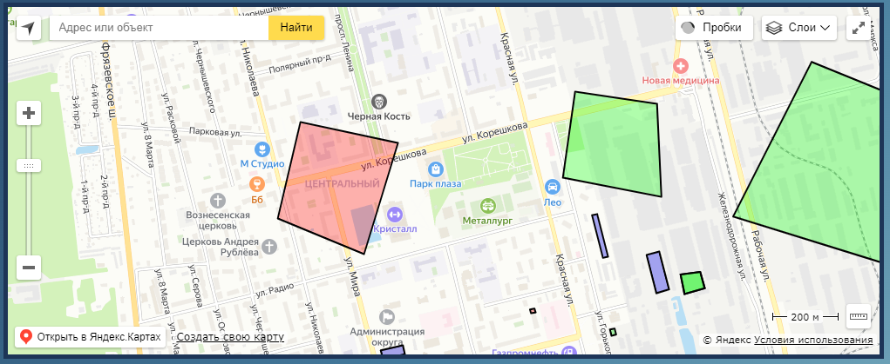
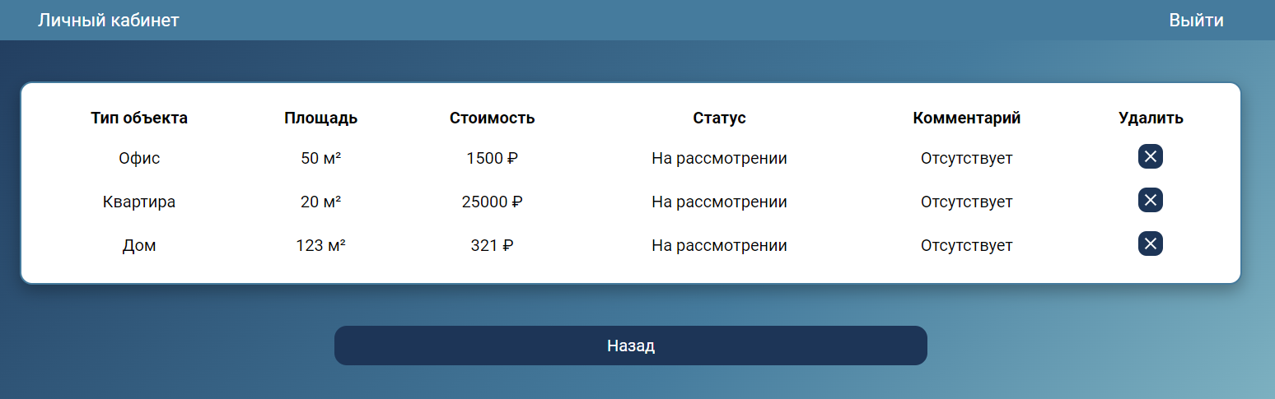
Страницы личного кабинета и интерактивной карты

